Slide 1
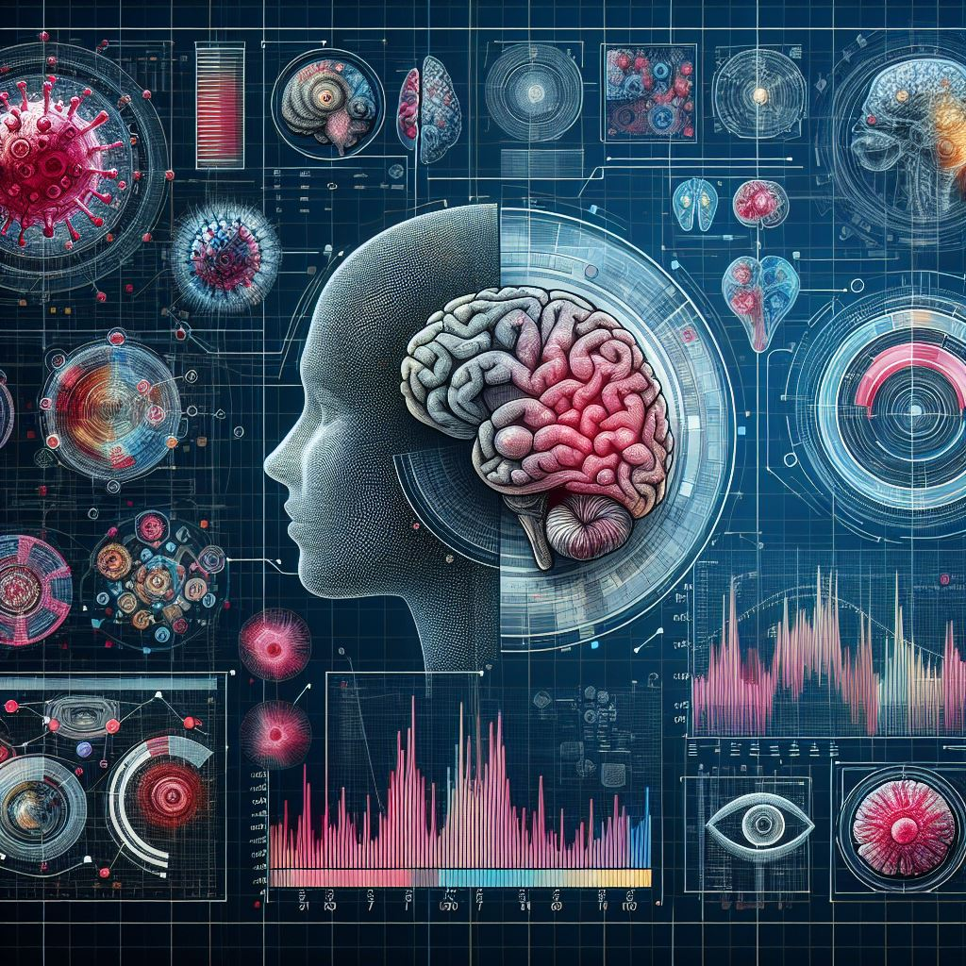
Beyin Tümörü Teşhisi ve Tedavi Planlaması için Yapay Zeka Destekli Web Uygulaması
Hasan Can Çelik

Slide 2

Beyin Tümörlerinin Önemi ve Eksiklikler
Beyin Tümörlerinin Önemi
Eksiklikler ve Sorunlar

Slide 3


Beyin Tümörlerinin Önemi
Sağlık Üzerindeki Etkileri: Beyin tümörleri, hastaların fiziksel sağlığını, zihinsel durumunu ve yaşam kalitesini önemli ölçüde etkileyebilir. Beyin fonksiyonları üzerinde ciddi etkileri olabilir ve tedavi edilmediğinde hayati tehlike oluşturabilir. Beyin tümörleri, sağlık sektöründe önemli bir konudur. Hızlı tanı ve sınıflandırma, tedavi sürecindeki başarıyı etkiler.
Yaygınlık ve Sıklık: Dünya genelinde her yıl binlerce insan beyin tümörü teşhisi almakta ve bu durum ciddi sağlık sorunlarına yol açmaktadır. Tümör çeşitleri, yaş grupları ve risk faktörleri göz önüne alındığında, bu durumun önemi daha da belirginleşmektedir.
Teşhis ve Tedavi Zorlukları: Beyin tümörleri, teşhis ve tedavi süreçlerindeki zorluklar nedeniyle özellikle karmaşık olabilir. Geleneksel teşhis yöntemlerinin bazen yetersiz kalması, tümörlerin erken aşamalarda tespitini zorlaştırabilir.

Slide 4

Eksiklikler ve Sorunlar
Teşhis Yöntemlerindeki Eksiklikler: Geleneksel teşhis yöntemleri (örneğin, MRI, CT taramaları) bazen tümörlerin erken aşamalardaki belirtilerini yakalayamayabilir veya yanıltıcı olabilir. Bu durum, hastaların doğru ve zamanında tedavi almasını engelleyebilir.
Hassasiyet ve Doğruluk: Bazı durumlarda, teşhis edilen tümörlerin doğruluğu ve hassasiyeti konusunda sorunlar yaşanabilir. Bu durum, tedavi planlaması ve hastanın yaşam kalitesi üzerinde doğrudan etki gösterebilir.
Uzmanlık ve Kaynak Yetersizliği: Beyin tümörlerinin doğru teşhisi ve etkili tedavisi için uzmanlık gereklidir. Ancak, bazı bölgelerde uzmanlık eksikliği veya kaynak kısıtlamaları bu süreci zorlaştırabilir.

Slide 5
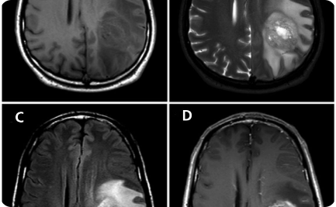
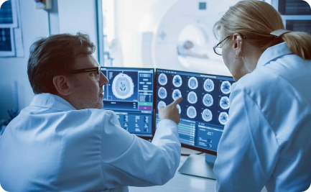

Beyin Tümörlerinin Teşhisinde Yapay Zeka Kullanımı
Hassas Görüntü İşleme
Öğrenme Kapasitesi
Hekim Yardımcısı
Yapay zeka, MRI verilerini analiz ederek beyin tümörlerini tespit etme yeteneğine sahiptir.
Yapay zeka algoritmaları, bilinen beyin tümörü örüntülerini tanıyarak yeni vakaları teşhis edebilir.
Yapay zeka, doktorlara hızlı ve doğru teşhis yapma konusunda yardımcı olabilir, tedavi planlamasına rehberlik edebilir.

Slide 6
Yapay Zeka Teknolojisi ile Zaman ve Maliyet Tasarrufu
1
Hızlı Teşhis
Yapay zeka sayesinde beyin tümörleri daha hızlı bir şekilde teşhis edilir ve tedaviye başlanır.
2
Minimum Yanlış Teşhis
Gelişmiş algoritmalar ve doğruluk oranları sayesinde yanlış teşhisler ve gereksiz testler azalır.
3
Finansal Tasarruf
Erken teşhis ve optimize edilmiş tedavi planları, hastalar için maliyetleri önemli ölçüde azaltır.

Slide 7
Proje Tanıtımı
Projenin Amacı
Projenin Hedefi
Kullanılan Teknolojiler

Slide 8
Projenin Amacı
Hassas Teşhis
Tedavi Planlama
Yapay Zeka Kullanarak beyin tümörlerini erken aşamada tespit etmek ve doğru bir şekilde teşhis etmeyi hedefliyoruz.
ChatGPT'nin arka planda kullanılmasıyla, hastalık sınıflandırılması sonrasında tedavi planlama sürecinde öneriler sunmak.
Kullanıcı Dostu Arayüz
Flask teknolojisiyle web tabanlı bir arayüz oluşturarak, bu sınıflandırma modelini kullanıcı dostu bir platforma entegre etmek.

Slide 9
Projenin Hedefi
Yüksek Hassasiyetli Teşhisler
Kullanılabilir Ortamın Sağlanması
Yapay zeka modeli aracılığıyla beyin tümörlerini tanımlama ve sınıflandırmada yüksek hassasiyet elde etme hedeflenmektedir. Bu, modelin doğruluğunu ve güvenilirliğini artırmayı hedefler.
Bu amaçlar kapsamında projenin herkes tarafından kullanılabilir olması için web tabanlı arayüzünün geliştirilmesini hedefler.
Yaşam Kalitesini Artırma
Beyin tümörleriyle mücadele edenlere daha iyi bir yaşam kalitesi sağlamayı hedefliyoruz.

Slide 10

Kullanılan Teknolojiler
1
2
3
4
5
TensorFlow
Flask
OpenAI GPT
Python
Numpy ve Pandas
Yapay zeka modelimizi oluşturmak ve eğitmek için TensorFlow'u kullanıyoruz.
Web tabanlı kullanıcı dostu bir arayüz oluşturmak için kullanıyoruz.
Tedavi planlama sürecinde öneriler sunmak için kullanıyoruz
Ana programlama dili olarak kullanılmaktadır.
Veri Manipülasyonu süreçleri için kullanılmaktadır.

Slide 11
Veri Seti Hakkında Bilgiler
Glioma Tümör
Meningioma Tümör
Tümör Değil
Pituitary Tümör

Slide 12
Beyin Tümör Sınıflandırma Modelinin Hazırlanması
Veri Ön İşleme
Modelin Kurulması ve Eğitimi
Veri Setinin Eğitim Ve Test Olarak Bölünmesi

Slide 13
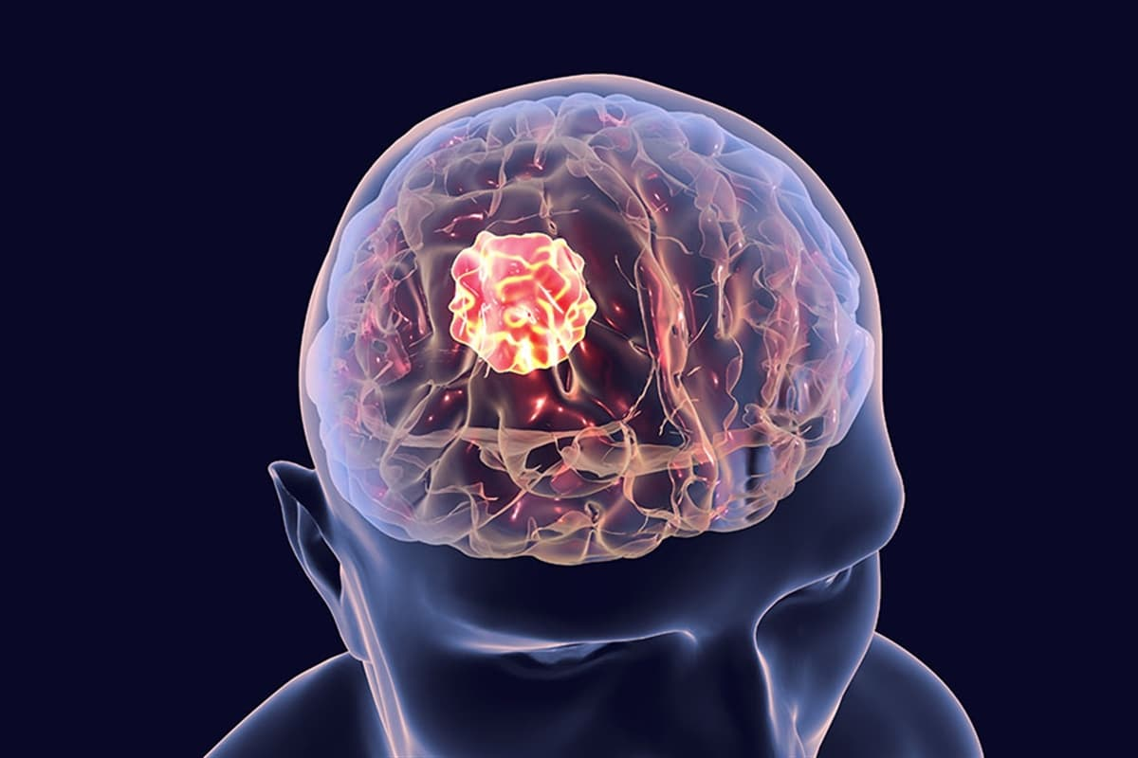
Veri Ön İşleme Süreci
1
Verilerin etiketlendirilmesi ve Depolanması
2
Resimlerin Yüklenmesi ve Normalleştirilmesi
Veri setindeki , her sınıf için belirli bir klasörde bulunan görüntülerin yolları depolanıyor ve bu sınıflar etiketlendirme işlemleri yapılıyor.
Verilerimiz okunuyor ve veri tipleri float32 ye çeviriyoruz. Devamında, piksel değerleri 0-1 arasında olacak şekilde 255’e bölünerek normalleştirme işlemi gerçekleştiriyoruz.

Slide 14
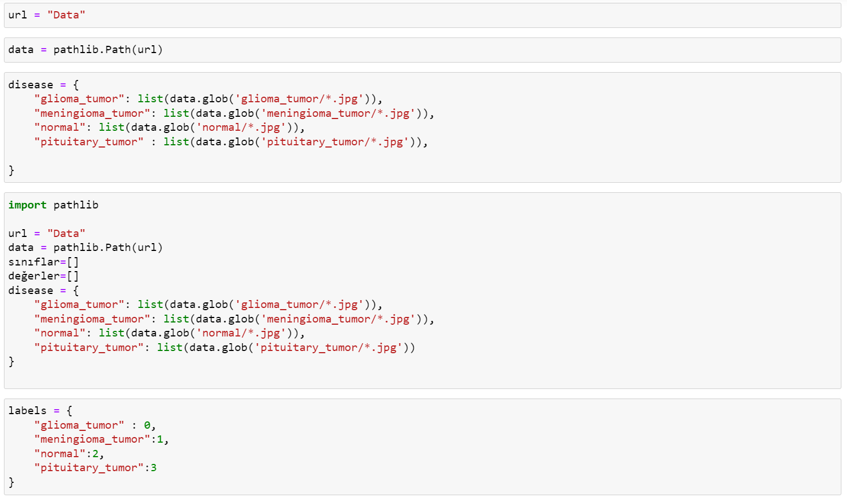
Verilerin Etiketlendirilmesi Ve Depolanması

Slide 15
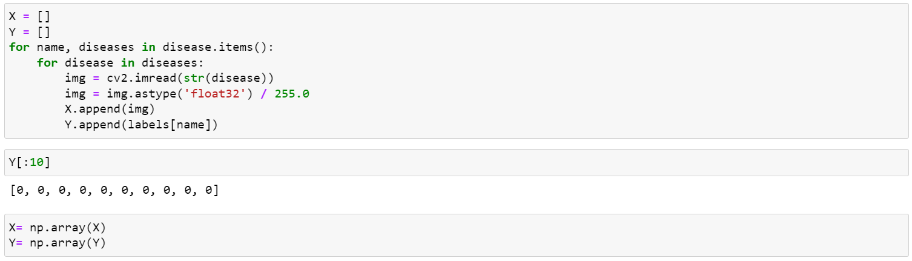
Resimlerin Yüklenmesi ve Normalleştirilmesi

Slide 16

Veri Setinin Eğitim ve Test Seti Olarak Bölünmesi
Veri Seti Hazırlığı:
Öncelikle, özellik matrisi (X) ve etiket vektörü (Y) elde edilir. X, görüntülerin piksel değerlerini içeren matristir. Y ise her görüntünün sınıf etiketlerini içeren vektördür.
train_test_split() Fonksiyonunun Kullanımı:
train_test_split() fonksiyonu, veri setini eğitim ve test setlerine ayırmak için kullanılır.
X ve Y özellikleri fonksiyona verilir.
test_size=0.2 ile verinin yüzde 20'si test seti olarak ayrılır (bu oran değiştirilebilir).
random_state=42 ile verinin rastgele bölünmesi kontrol edilir. Bu sayı, her çalıştırıldığında aynı rastgele bölünmeyi sağlar.
stratify=Y ile sınıflara göre dengeli bir bölünme sağlanır, her sınıfın eğitim ve test setinde orantılı olarak temsil edilmesi sağlanır.
Eğitim ve Test Setlerinin Oluşturulması:
X_train, X_test, y_train, y_test gibi dört farklı değişkene eğitim ve test setleri atanır.
X_train, eğitim için kullanılacak olan görüntü verilerini içerir.
X_test, modelin performansını değerlendirmek için kullanılacak olan görüntü verilerini içerir.
y_train, eğitim için kullanılacak olan sınıf etiketlerini içerir.
y_test, test için kullanılacak olan sınıf etiketlerini içerir.

Slide 17
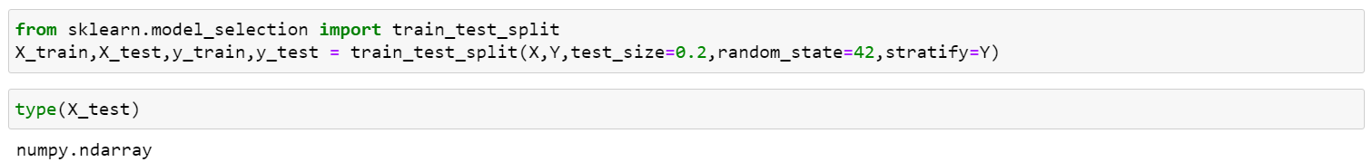
Veri Setinin Eğitim ve Test Seti Olarak Bölünmesi

Slide 18
Model Eğitimi
1
Modelin Eğitim Süreci
Hazırlanan veri seti üzerinde evrişimli sinir ağı (CNN) modeli eğitildi.
2
Modelin Doğrulama Süreci
Eğitilen model, test veri seti üzerinde değerlendirildi ve modelin doğruluk oranı hesaplandı.
3
Modelin Ayarlanması
Modelin performansını artırmak için, veri arttırma yöntemleri, hiperparametre ayarlamaları, örneğin, öğrenme oranı ve epoch sayısı yapıldı.

Slide 19
Modelin Kurulması Ve Eğitim
Sequential Modelin Oluşturulması:
Sequential fonksiyonu kullanılarak bir sinir ağı modeli oluşturulur. Bu, katmanları sıralı olarak bir araya getirmeyi sağlayan bir model oluşturma yöntemidir.
Evrişimli Sinir Ağı (Convolutional Neural Network - CNN) Katmanlarının Eklenmesi:
Model, evrişimli katmanlarla başlar. Evrişim ve havuzlama (pooling) katmanları, modelin özelliklerini öğrenmesine ve veri setindeki desenleri tanımasına yardımcı olur.
Örnek olarak:
layers.Conv2D(16, (3, 3), padding='same', activation='relu'): 16 adet 3x3 boyutunda evrişimli katman eklenir.
layers.MaxPooling2D(): Havuzlama işlemi için kullanılır, özellik haritalarının boyutunu küçültür.
Tam Bağlantılı (Fully Connected) Katmanların Eklenmesi:
CNN katmanlarından sonra, özellikler düzleştirilir ve tam bağlantılı katmanlar eklenir.
layers.Flatten(): Evrişimli katmanlardan gelen çıktıları tek bir vektör haline getirir.
layers.Dense(units, activation='relu'): Tam bağlantılı gizli katmanlar eklenir. units, katmandaki nöron sayısını belirtir. 'relu' aktivasyon fonksiyonu kullanılabilir.
layers.Dropout(0.2): Aşırı uydurmaya karşı koruma için dropout katmanı eklenir. 0.2, katmanın girişlerinin rastgele olarak yüzde 20'sinin sıfıra ayarlanacağını belirtir.
Çıkış Katmanının Eklenmesi:
Problemin özelliklerine bağlı olarak çıkış katmanı belirlenir.
Sınıflandırma problemleri için genellikle softmax aktivasyon fonksiyonu ile bir çıkış katmanı eklenir. Örneğin:
layers.Dense(4, activation='softmax'): 4 sınıf için bir çıkış katmanı oluşturulur.
Modelin Derlenmesi (Compiling):
Modelin derlenmesi, kullanılacak olan optimizasyon yöntemi, kayıp fonksiyonu ve performans metriklerinin belirlenmesini içerir.
model.compile(optimizer='adam', loss='sparse_categorical_crossentropy', metrics=['accuracy']): Optimizasyon yöntemi olarak 'adam', kayıp fonksiyonu olarak 'sparse_categorical_crossentropy' (sınıflandırma için kullanılır) ve metrik olarak doğruluk (accuracy) belirtilir.

Slide 20
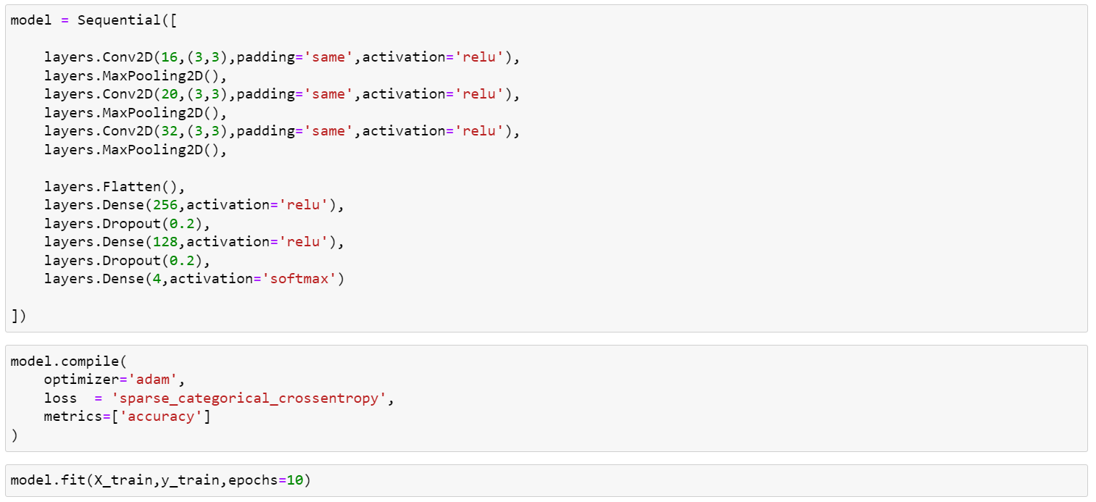
Modelin Kurulması Ve Eğitim

Slide 21
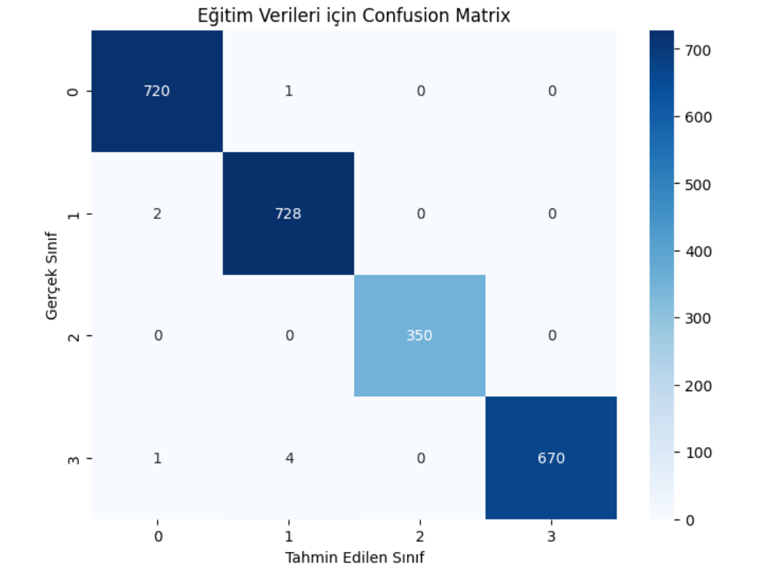
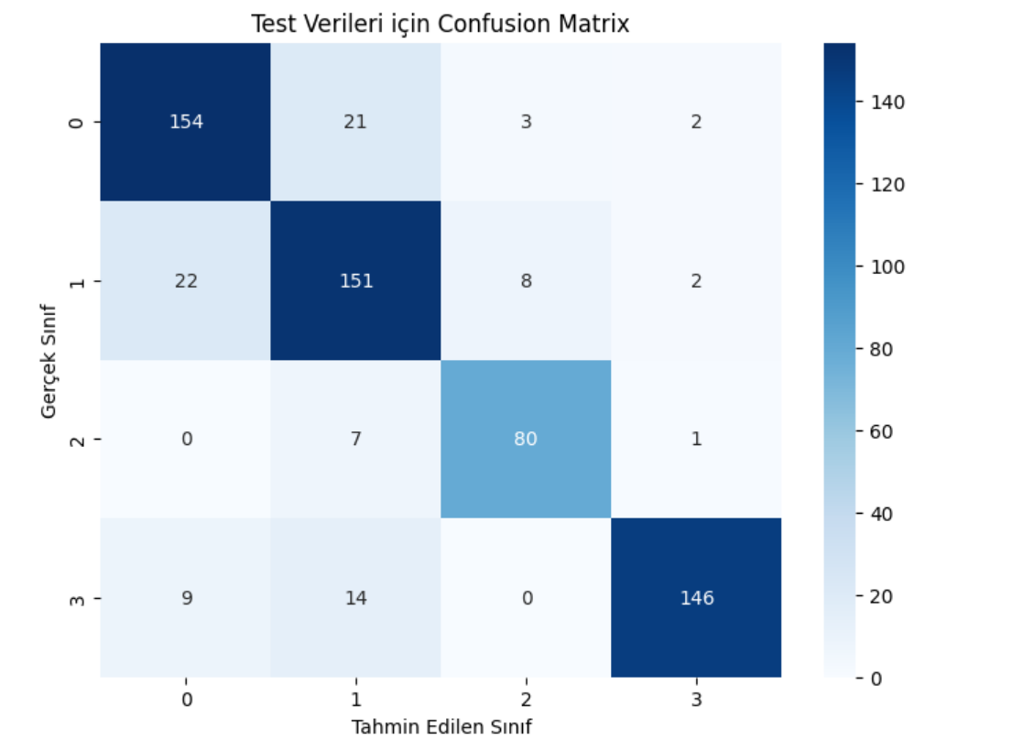
Confusion Matrix

Slide 22
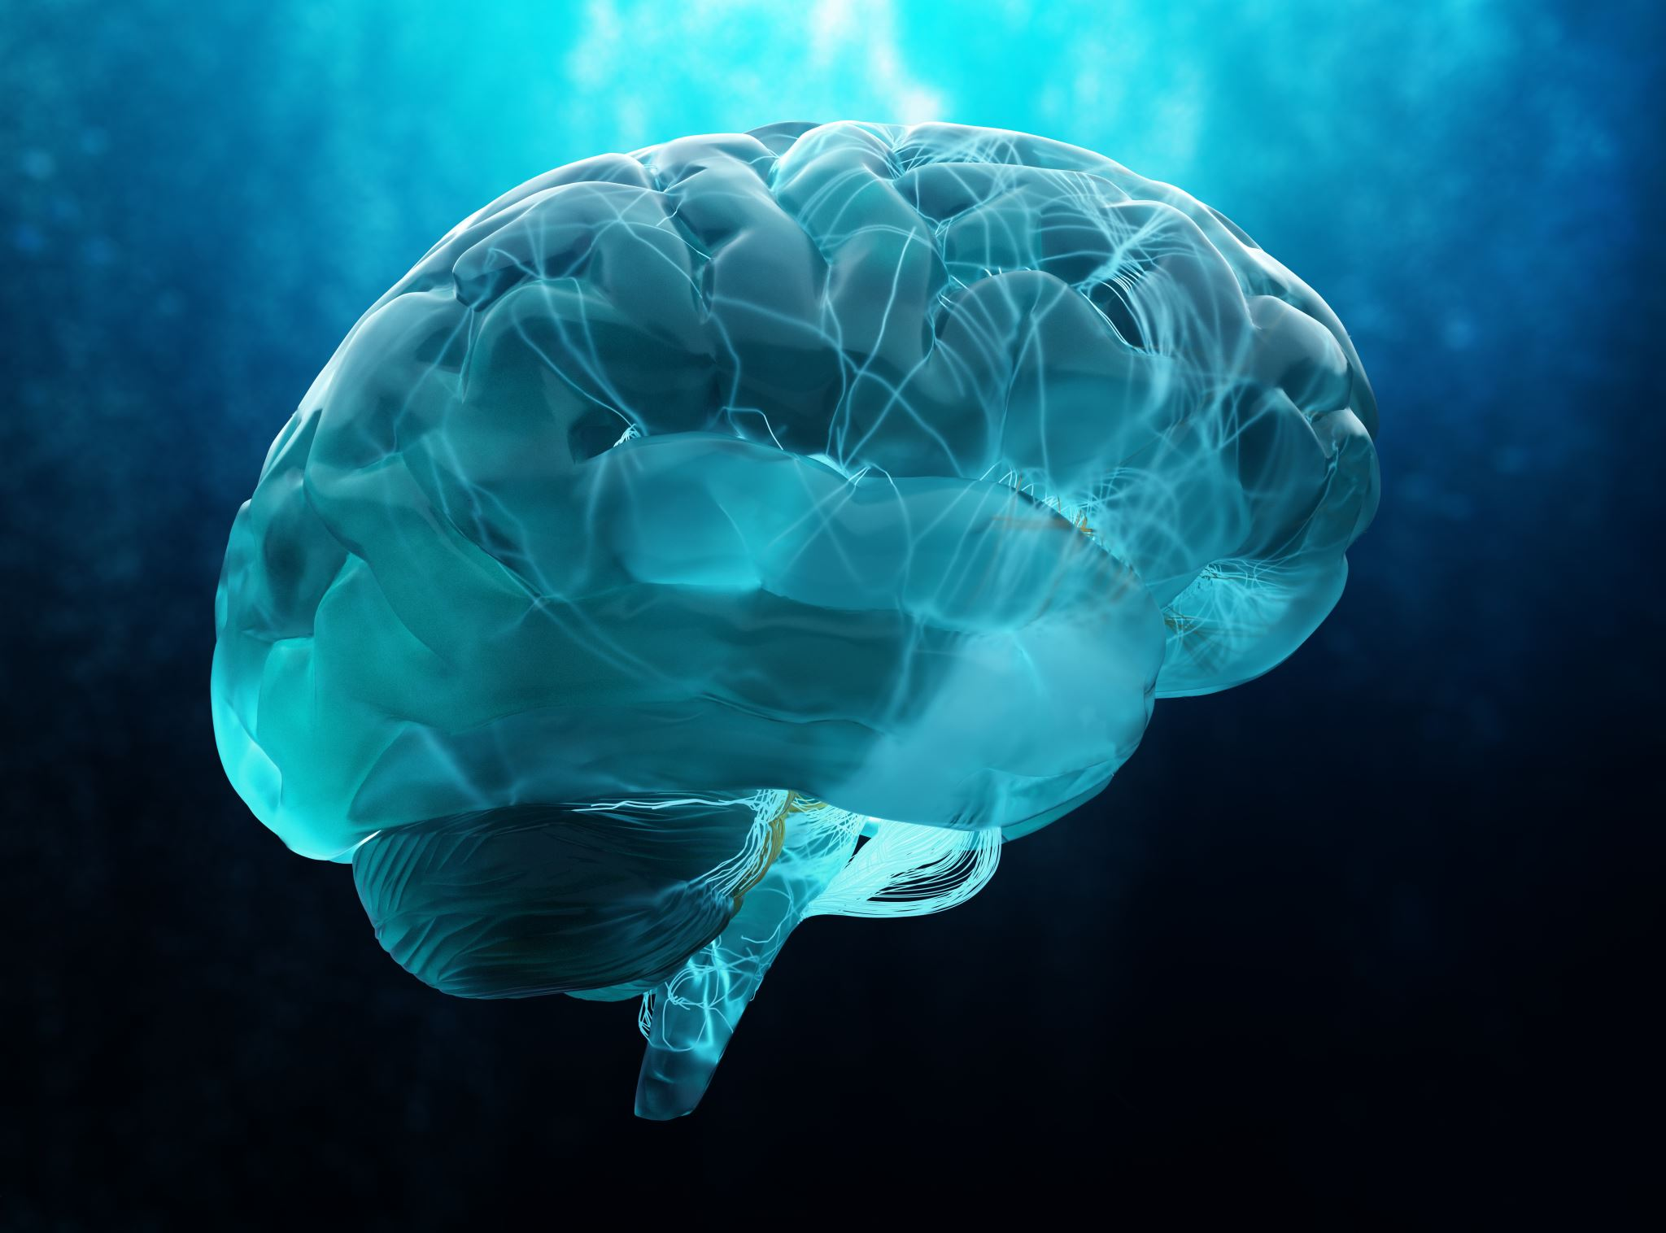
Kullanıcı Web Arayüzü
Sitemizde dört farklı sekme bulunuyor: Anasayfa, Beyin Tümörü, Hakkımızda ve İletişim. Beyin Tümörü sekmesi altında ise Beyin Tümörü Tahmini ve Beyin Tümörü Bilgi bölümleri yer alıyor.
Anasayfa, projenin amacı, sağladığı faydalar, kullanım alanları, yapay zekanın rolü, tümör sınıfları arasındaki farklar ve tehlike dereceleri gibi konuları kapsıyor.
Beyin Tümörü Tahmini sayfası, yüklenen MR görüntüsüne göre beyin tümörünü sınıflandırarak kişiye özel tedavi seçenekleri sunuyor.
Beyin Tümörü Bilgi sayfası ise beyin tümörleriyle ilgili genel bilgiler içeriyor.
Hakkımızda bölümünde ise projeye dair detaylı bilgiler bulunuyor.
Son olarak, İletişim sayfası projenin sahibiyle iletişime geçme imkanı sunuyor.

Slide 23
Tedavi Planlama Sürecinde ChatGpt Kullanımı
1
İnsan Benzeri Konuşma
2
Bireysel Uyum
ChatGpt, hastaların sorularını cevaplamak ve tedavi hakkında bilgi vermek için doğal bir dil kullanır.
ChatGpt, kişiselleştirilmiş tedavi planları sunmak için hastaların özel durumu ve tercihleri hakkında bilgi alır.
3
Sürekli Öğrenme
ChatGpt, her hastayla etkileşim kurarak daha iyi bir hizmet sunmak için sürekli olarak gelişir ve öğrenir.

Slide 24
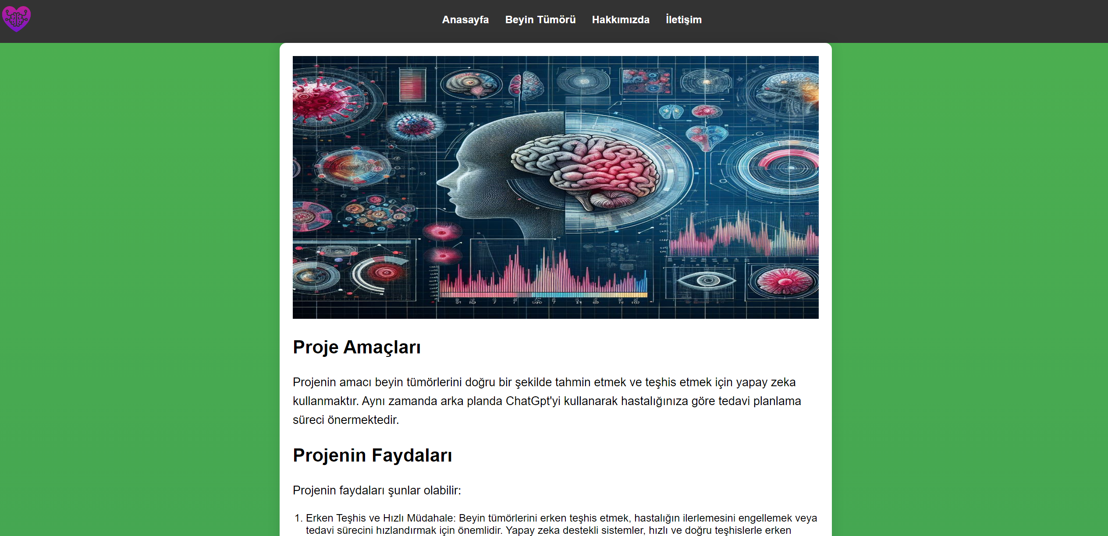

Slide 25
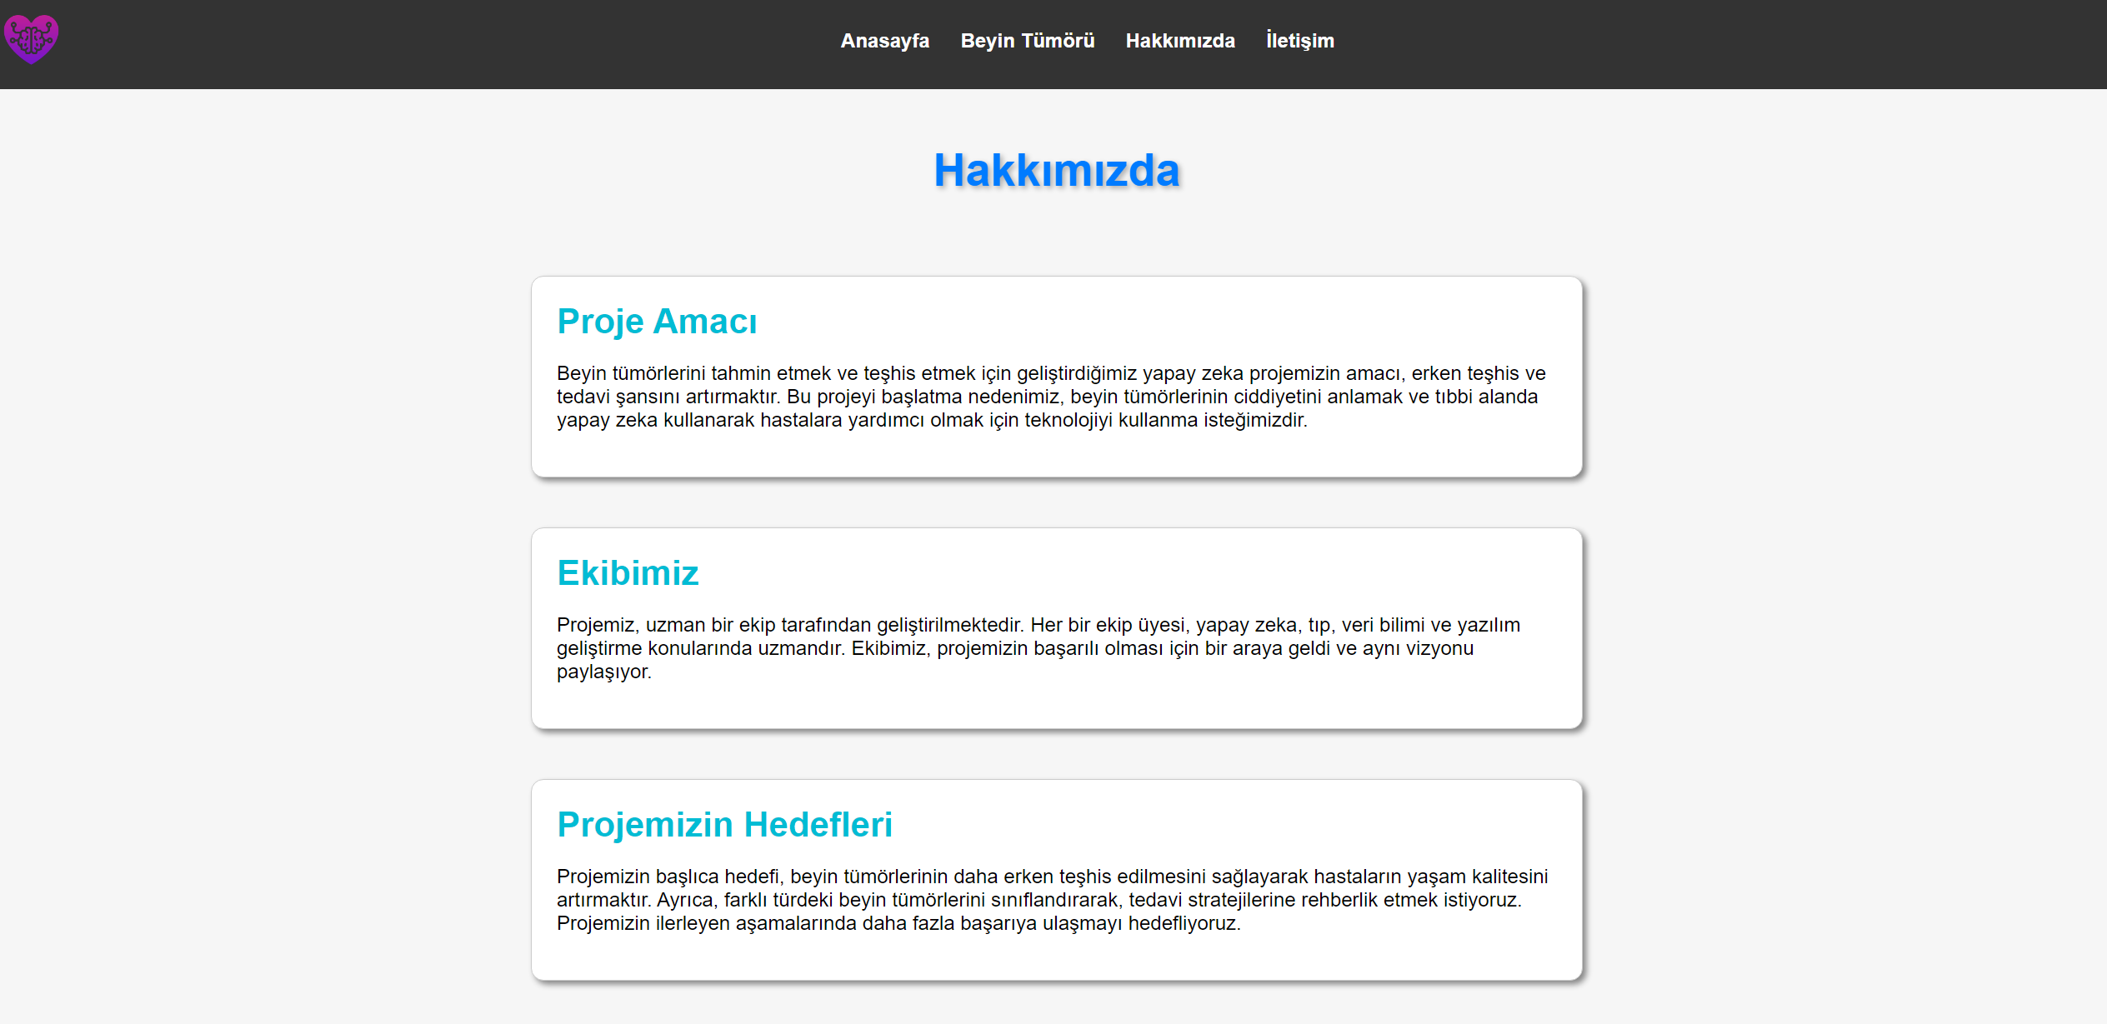

Slide 26
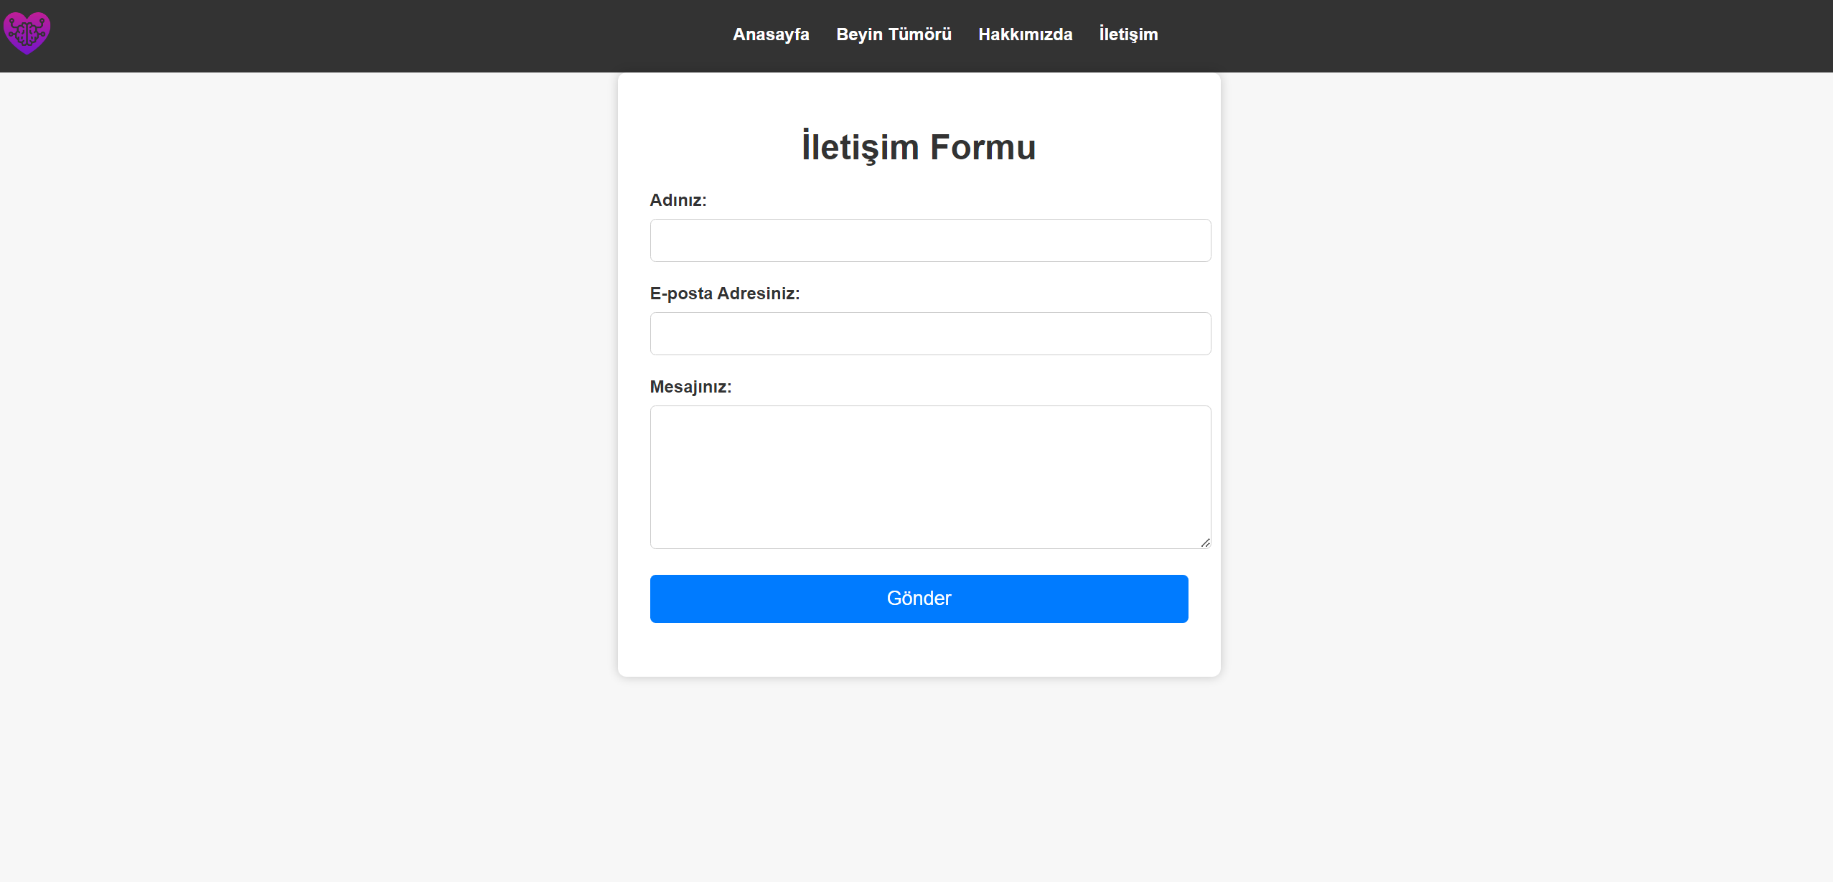

Slide 27
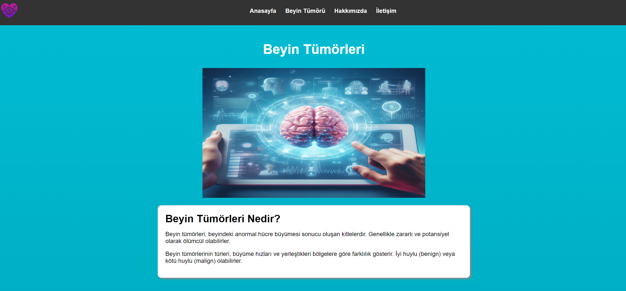

Slide 28
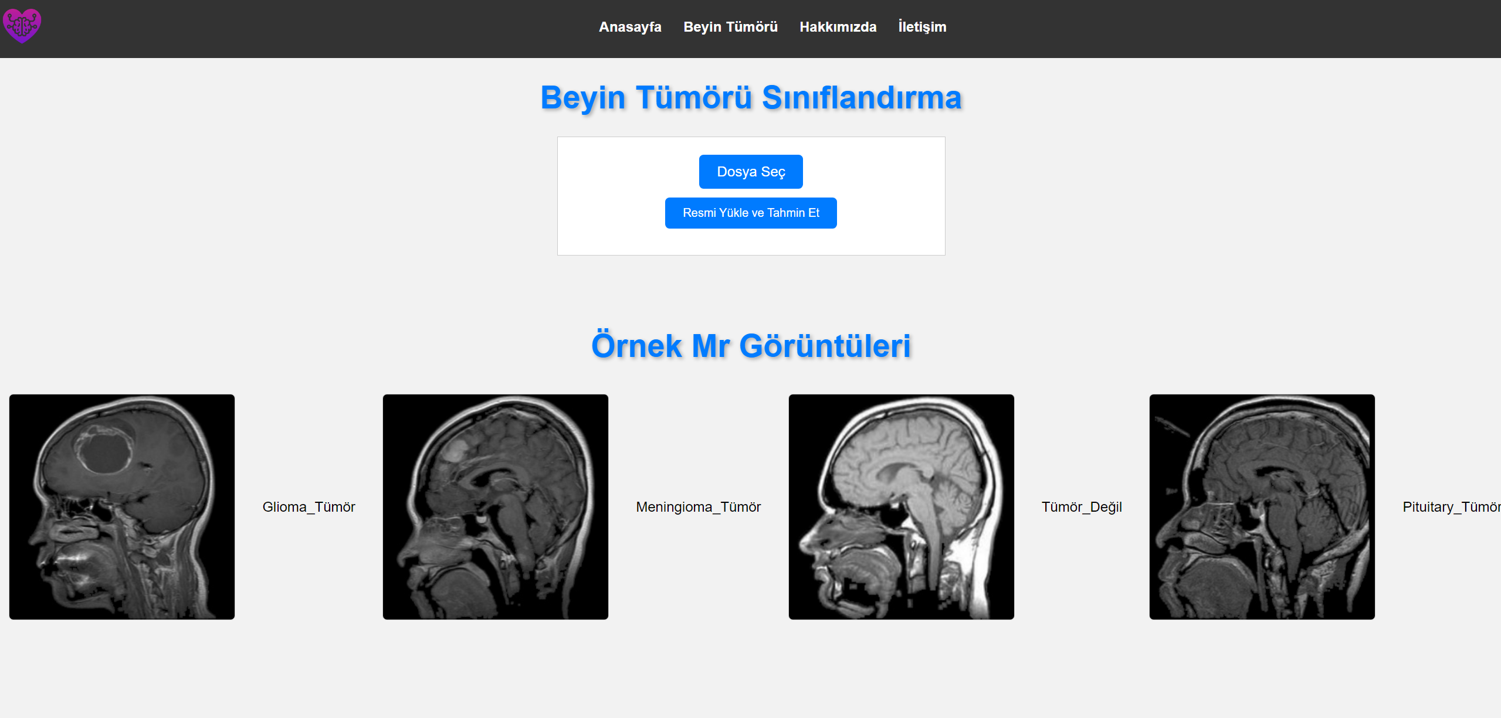

Slide 29
